Slide 1

考考你：说说联合国徽的构造以及象征意义？
从地球的北极方向勾
勒世界地图的形象，经纬
线由8条直线和五个同心圆
组成，标志着联合国是个世界性的国际组织，两根橄榄枝衬托着地球，象征着联合国的根本宗旨：维护世界和平与安全！

Slide 2


第六单元 冷战结束后的世界
第20课 联合国与世界贸易组织

Slide 3
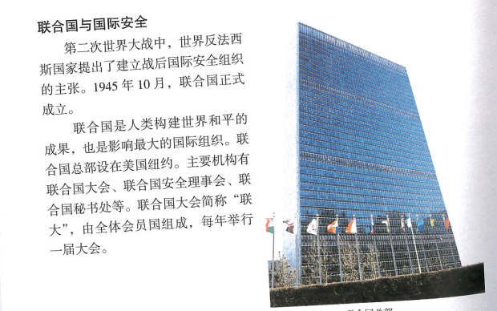
地位
机构
1
2
3
机构1

Slide 4
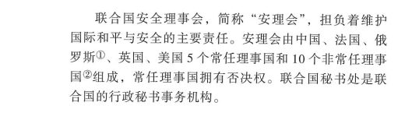
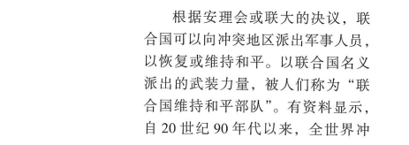
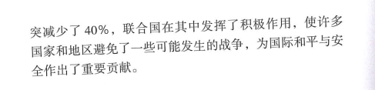
机构2
机构3
维和部队
作用

Slide 5
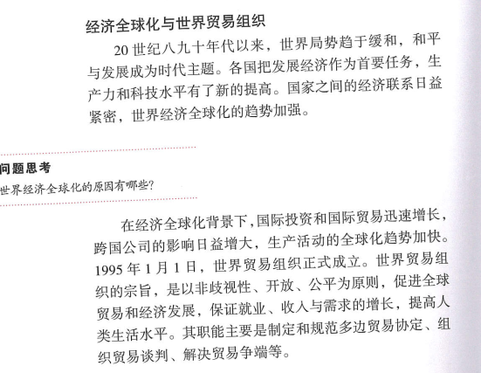
背景
简称WTO
中国2001年加入
表现
1
2
3

Slide 6
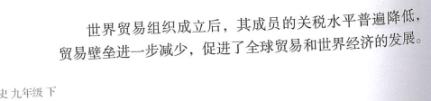
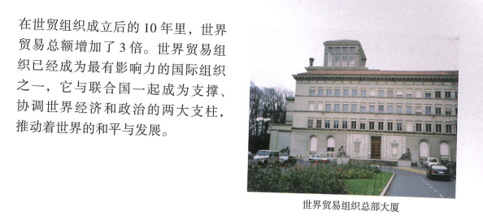
作用
地位

Slide 7
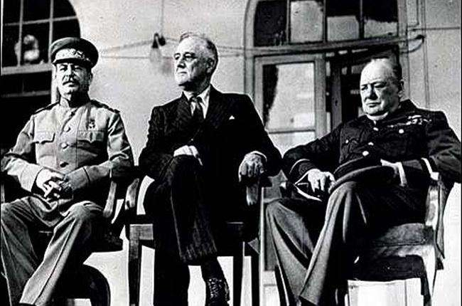
雅尔塔会议：
苏联的雅尔塔
时间： 地点：
三国首脑 ：
内容：
1945年2月
美国罗斯福、英国丘吉尔、
苏联斯大林
决定成立联合国；

Slide 8
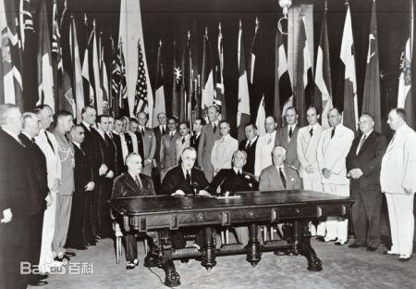
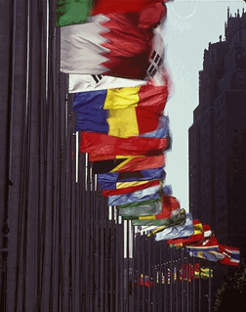
联 合 国 会 员国从1945 年 最 初 的51 个增 加 到 现在 的 192 个。
沿 着 第 一 大 道 可 以 看 见 会 员 国 色 彩 缤 纷 的 国 旗迎 风 飘 扬。按英 文字 母 顺 序排列, 第 一 面 在 第48街是 阿富 汗 国 旗, 最 后一 面 在 第 49大街 是 津 巴 布 韦 国 旗。

Slide 9
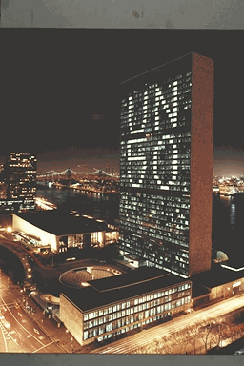

联合国是人类构建世界和平的成果，
也是影响最大的国际组织。
联合国成立50周年庆典

Slide 10
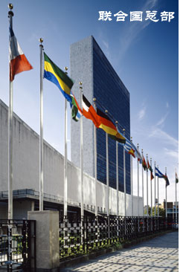
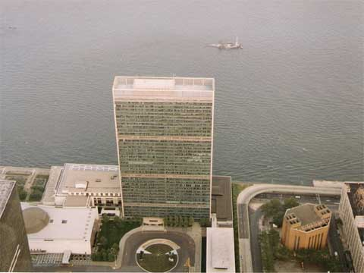

4、总部：纽约

Slide 11

联合国组织机构图
大
会
安
理
会
秘
书
处
由全体会员国组成。具有裁决权。
负有维护国际和平与安全的主要责任。
行政秘书事务机构。

Slide 12
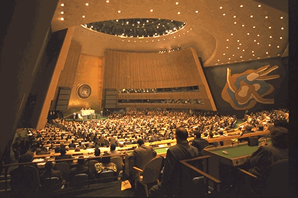
由全体会员国组成。每年举行一次，具有裁决权。
联合国大会会堂

Slide 13
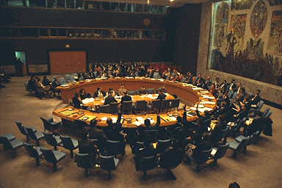
安全理事会

Slide 14
安 全 理 事 会
组成：
安全理事会（简称安理会）由中、法、俄、英、美5个常任理事国和10个非常任理 事国组成
决策方式：
安理会对 国际问题的调停和裁决实行5个常任理事国一致的原则（大国一致原则），即每项决议只要有一个常任理事国投否决票，便不能通过。
一票否决权
责权:
负有维护国际和平与安全的主要责任。

Slide 15
秘 书 处
职能：
是 联 合 国 各 机 构 的 行 政 秘 书 事 务 机 构 ，从事各种日常工作
秘 书 长 是 联 合 国 的 行 政 首 长 ， 由 安 理 会 推 荐 ，经 大 会 任 命 ， 任 期 5 年 。
自 联合 国 成 立 以来 ，已 有 7 位 秘 书 长 ， 现 任秘 书长 是韩国的潘基文 ，他 是 2007 年 1月 就 职 的 。

Slide 16
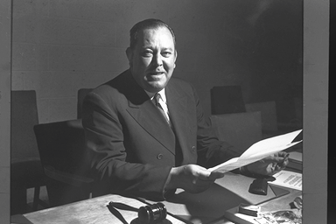
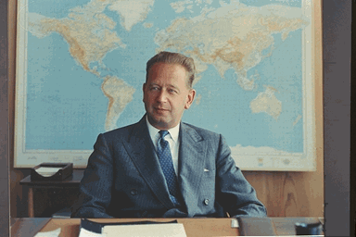
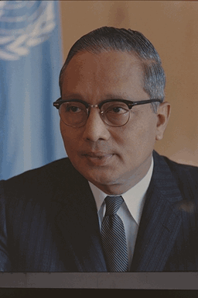
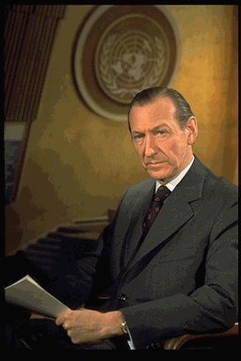
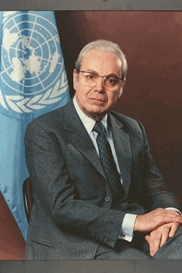
1946年第一任秘书长特吕格弗·赖伊
1953年达格·哈马舍尔德 - 第二任秘书长
1962年吴丹 - 第三任秘书长
1971年瓦尔德海姆 - 第四任秘书长
1981年德奎利亚尔- 第四任秘书长

Slide 17
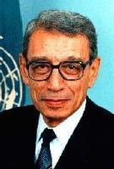

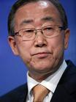
加利
（1991—1996年）
安南
（1997—2006年）
潘基文（2007年上任）

Slide 18
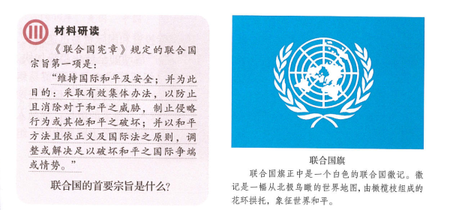
联 合 国 的 宗 旨 ：
维持国际和平与安全。
并为此目的：采取有效集体办法，以防止且消除对于和平之威胁，制止侵略行为或其他和平之破坏。
并以和平方法，且以正义及国际法之原则，调整或解决足以破坏和平之国际争端或情势。
概括起来就是：
维持国际和平与安全。

Slide 19
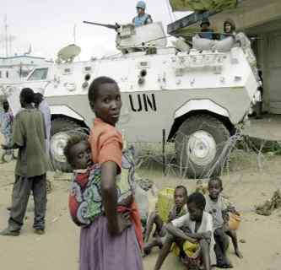
联合国的重大作用：
1、促使两伊战争结束
2、促成安哥拉的停火和
纳米比亚的独立
3、谴责和制裁了伊拉克对
科威特的入侵
……
据统计，自1948年首次向中东地区派出监督阿以战争停火 的部队以来，联合国共执行了60多次规模较大的维和行动，投入资金超过400亿美元；有110万名官兵、警官和文职人员在联合国旗帜下履行过维和使命，还有2500多人为此献出了生命。
联合国维和部队在执行维和任务

Slide 20
二、联合国的作用
主要活动 | 典型事例
维和行动 | 第一次维和行动、第一支部队、第一次强制性通过决议、安南化解海湾战争危机
国际裁军 | 50年代初裁军委员会、1978年第一届裁军特别联大
保障人权 | 1948年12月《世界人权宣言》
非殖民化 | 非殖民化特委会、反对南非种族隔离政策
人道主义 | 安置难民
维护妇女儿童权益 | 《消除对妇女一切形式歧视公约》 《儿童权利宣言》
联合国的作用：
使许多国家和地区避免了一些可能发生的战争。为国际和平与安全作出了重要贡献。

Slide 21
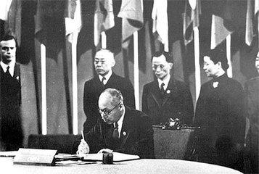
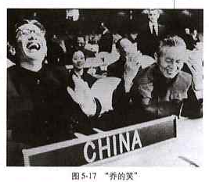
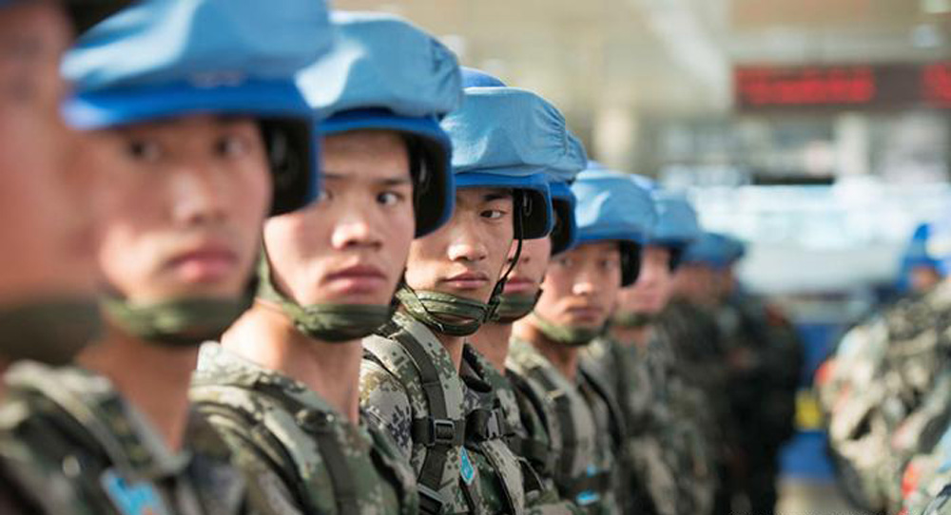
中国在联合国的声音和身影
1945年10月董必武在联合国宪章上签字
1971年12月恢复联合国合法席位，恢复常任理事国合法席位
2003年4月 中国赴刚果（金）维和部队。

Slide 22
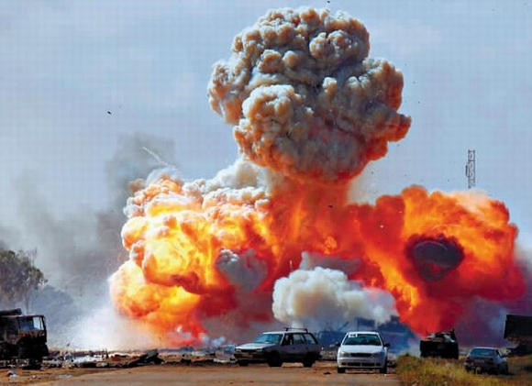
科索沃战争
1999年3月~6月，以美国为首的北约越过联合国安理会，以南联盟军队屠杀科索沃的阿尔巴尼亚族人为借口，对南联盟境内进行狂轰滥炸……
联合国的事务在某些方面依然无力摆脱霸权主义和强权政治的影响，对一些大国的不正当行为依然无能为力。

Slide 23
一、经济“全球化”
在世界经济发展过程中，世界各国经济联系日益密切，任何一个国家都不可能孤立地发展下去。于是，世界经济日益成为一个整体，经济全球化趋势加深发展。
经济全球化时代到来
世界市场开始出现
世界市场初步形成
世界市场最终形成
新航路开辟后
工业革命后（商品输出）
第二次工业革命后(资本输出)
20世纪90年代以来

Slide 24
世界商品贸易总值柱状图
亿美元
100000
70000
表现一：国际投资和国际贸易迅速增长
60000
50000
40000
30000
38100
31780
20000
10000
3138
1283
年代
563
1950
1960
1970
1980
1990
1996

Slide 25
材料二:
1994年世界跨国公司大约4万家,它们的国外分公司约有25万家.而到了1999年,全球跨国公司的总数已达到6.3万家,共有海外分公司70万家.
跨国公司的影响日益加大。它们控制着国际直接投资的90％，世界生产的40％，出口总额的2／3和技术转让的1／3。
表现二、跨国公司的影响日益加大。

Slide 26

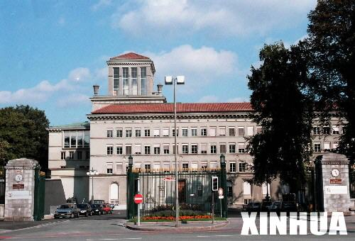
表现三：世界贸易组织的建立
世界贸易组织简称世贸组
织World Trade Organization，
英文缩写为WTO。
1995年１月１日，世界贸
易组织正式成立。它是独立于
联合国之外的一个永久性国际
组织，成员国约153个。总部
设在瑞士日内瓦。主要作用是
开放市场和公平贸易，实现世
界贸易的自由化。
瑞士日内瓦的世界贸易组织总部
Notes:
随着世界经济一体化趋势的出现，为了协调不同地区或国家间的经济活动，使其在平等互利的基础上进行合作与交流。制定出一套统一的游戏规则 世界贸易组织的成立是经济全球化日渐成熟的又一表现。

Slide 27
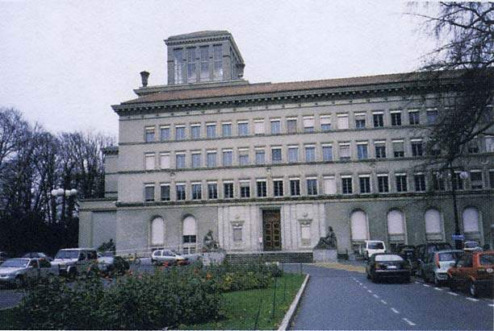
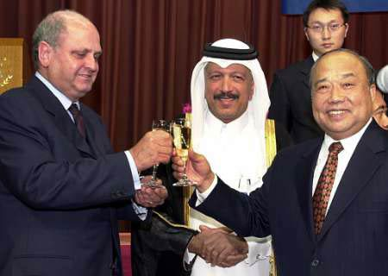
世界贸易组织总部大厦
2001，石广生同WTO总干事穆尔举杯庆祝中国成为WTO第143个成员
2001年中国加入WTO,标志着中国加速融入全球经济，说明中国的对外开放进入了一个新的阶段。

Slide 28
世界贸易组织WTO
以非歧视性、开放、公平为原则，促进全球贸易和经济发展。保证就业、收入与需求的增长，提高人类生活水平。
宗旨
制定和规范多边贸易协定、组织贸易谈判、解决贸易争端的。
职能
成员的关税水平普遍降低。贸易壁垒进一步减少。促进了全球贸易和世界经济发展。
作用

Slide 29
五、面对经济全球化，中国该怎么办？
打开窗户
顺应经济全球化的潮流
制定防范风险的有效政策
安纱窗防止蚊蝇
引进国外的投资和技术
引进阳光空气
学习先进的经济管理经验

